Slide 1
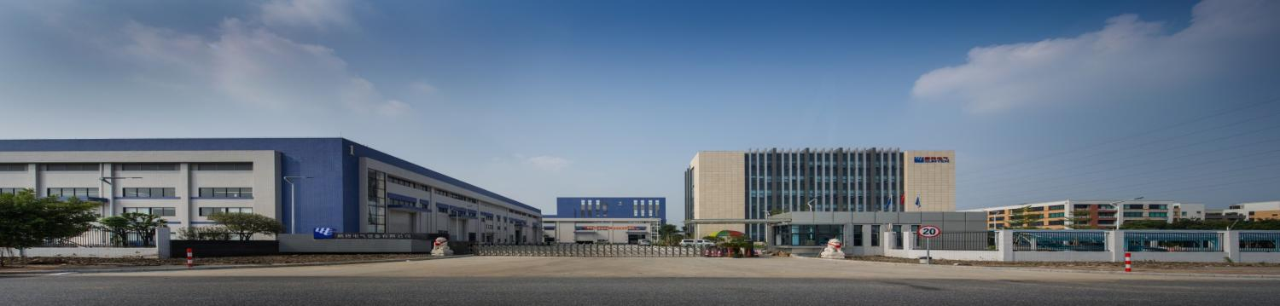
箱变产品简介
报告时间：2019-08-13

Slide 2

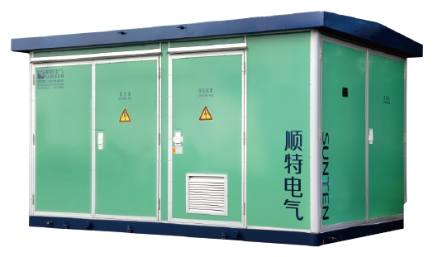
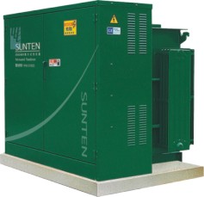
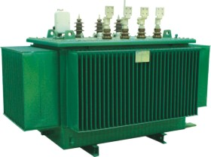
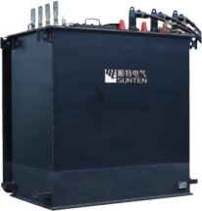
做受人尊重的国际一流企业
箱变事业部四大类产品
预装式变电站（欧式箱变）
组合式变压器（美式箱变）
油浸式变压器
地下式变压器

Slide 3
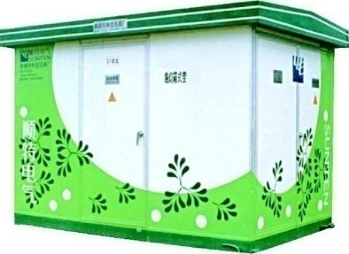
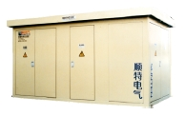
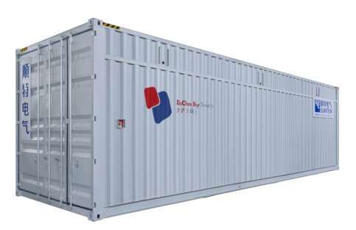
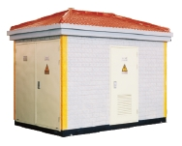
预装式变电站
产品特点：功能齐全、可靠；投入少、占地少、安装简便；安全性好；外壳种类丰富。
主要技术参数：容量范围30~9000kVA，额定电压等级10~35kV，高压侧可配置真空断路器、真空负荷开关熔断器组合电器、SF6开关等，低压侧可配置GGL、GGD、GCS、MNS等柜型。
主要使用领域：工业园区、居民小区、商业中心、公共场所、机场、码头、地铁、宾馆、学校、医院及流动性强的建设施工工地、矿山、油田、风力发电、光伏发电等。
复合板外壳
钢板外壳
集装箱外壳
GRC外壳
Notes:
3

Slide 4
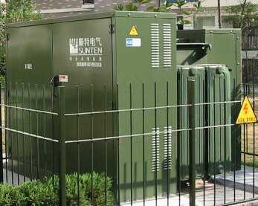
组合式变压器
产品特点：功能齐全、可靠；投入少、占地少、安装简便、见效快；安全性好；维护简单；防护等级高、耐候性好。
主要技术参数：容量范围30~3150kVA，额定电压等级6~35kV，可根据客户方案要求灵活配套低压柜。变压器为11、15系列。结构上分为品字型、目字型、L型、分体式等，可实现终端、环网及双电源供电方式和实现高压计量、缺相保护等功能。
主要使用领域：工业园区、居民小区、商业中心、高层建筑、风力发电、光伏发电等。
Notes:
4

Slide 5
油浸式变压器
产品特点：产品系列丰富（具有叠铁心11系列和非晶合金15系列 ）；抗短路能力强；无渗漏；绝缘强度高；占地小、安装维护简便；低噪环保。
主要技术参数：容量范围30~8000kVA，额定电压等级10~35kV，采用全密封结构。用非晶合金材料制成的铁心，空载损耗及空载电流很小，可大大降低运行费用，节能效果好。
主要使用领域：工业园区、居民小区、流动性施工工地、城乡电网改造等。
Notes:
5

Slide 6
地下式变压器
产品特点：地下式变压器是一种将变压器及相应辅助部件组合在一起，安装在与公众无直接接触的户外基准面下并能在一定时段内浸没在水中运行的变压器。地下式变压器具有变配电功能，还可在地面上配置高、低压柜，可取代传统的变电站。具有体积小、耐候性强的特点。
主要技术参数：容量范围30~2500kVA，额定电压等级10kV，防护等级全密封，可实现终端、环网及双电源等方式。
主要使用领域：对占地面积和高度要求严格的场所以及城市负荷密集地区，一般安装在地沟的检修孔、小型地坑以及城市地下综合管廊中。
Notes:
6

Slide 7
箱变 心筑系统集成，智汇绿色能源
行业
定制解决方案
盾构机箱变
新能源发电专用箱变
岸电箱变
充电桩箱变
光伏一体化箱变

Slide 8
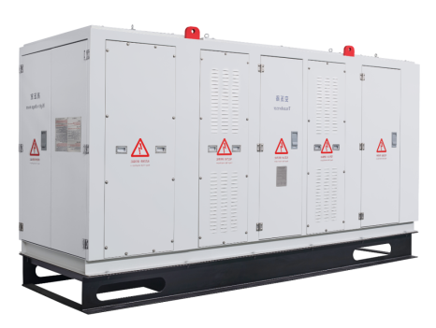
盾构机箱变
产品特点：内部结构紧凑，体积小，狭长布置贴合盾构机结构设计；防护等级高，可达IP55，满足地下恶劣环境使用；保护功能完善，多样的检测保护功能保证产品安全稳定；专属定制，可根据不同类型盾构机的特点专属设计。
主要技术参数：容量范围315~5000kVA，额定电压等级10~20kV，可配置各系列干式变压器或油浸式变压器。
主要使用领域：盾构隧道掘进。
Notes:
8

Slide 9
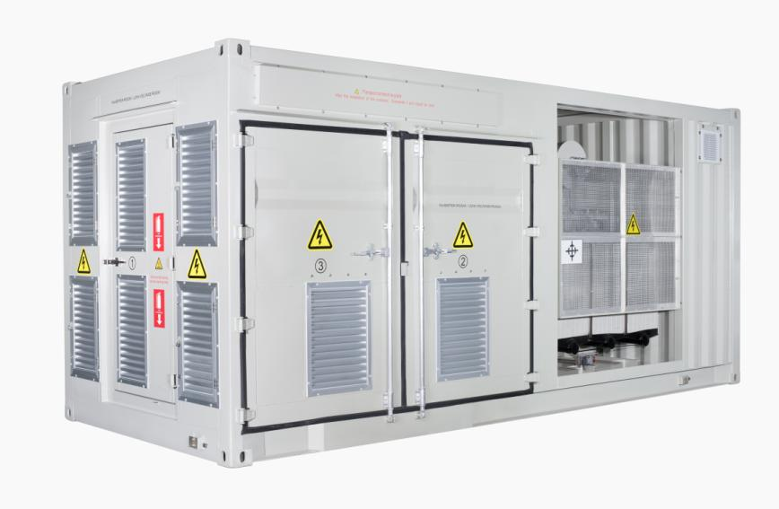
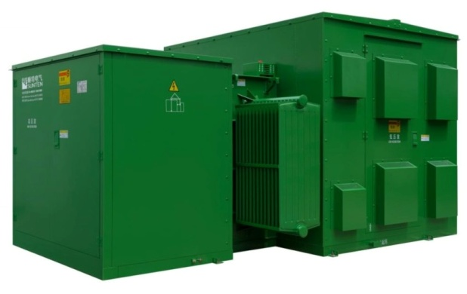
光伏一体化箱变
产品特点：将逆变器柜与箱变整合在一起，布局合理、空间利用率高；逆变器柜与低压柜之间在箱变内部完成电气连接，减少了现场安装连接工作量，现场仅需连接高压电缆及逆变器进线电缆即可；通过工程计算，配置散热通风窗，有效满足产品安全运行要求，环境适应性强；内设烟雾、超温、油位、电流等保护方式，全面实时了解集成箱变运行状态；与传统的箱变、土建逆变器房单独购买和安装相比，集成箱变具有体积小、安装简易、运输方便、性价比高的优点。
主要技术参数：容量范围1000~6250kVA，额定电压等级10~35kV。
主要使用领域：光伏发电。
Notes:
9

Slide 10

充电桩箱变
产品特点：直流屏带通讯接口，具有体积小、结构简单美观、安装方便、组配灵活等特点，可自动完成电池管理功能；箱变可靠实现提供直流电源给高低压柜电动操作和综合保护装置电源，完美实现对系统进行监控和控制。
主要技术参数：容量范围630~2000kVA，额定电压等级10kV，在常规配电箱变的基础上，增配微机型高频直流屏。
主要使用领域：新能源汽车充电。
Notes:
10

Slide 11
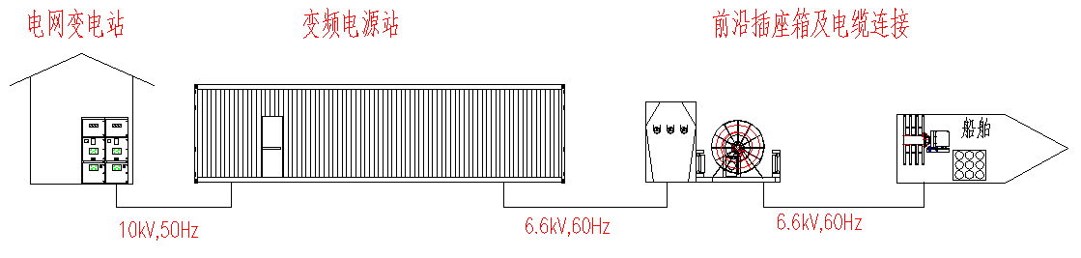
岸电箱变
装有特殊设备的船舶可以从岸电系统获得其泵组、通风、照明、通讯和其他设施所需电力，而无需使用自身的柴油发电机组，从而减少船舶柴油发电机组燃烧颗粒及温室气体持续排放到空气中、达到改善港口空气质量的目的。
岸电是一项综合解决集成方案。根据码头泊位、船型结构特点配套岸电箱、变频电源、电缆连接方法，码头场地布局等一系列的系统工程集成解决方案。岸电系统可划分为：电网变电站、变频电源站、岸船连接、监控系统、辅助系统五大部分构成。
Notes:
11

Slide 12
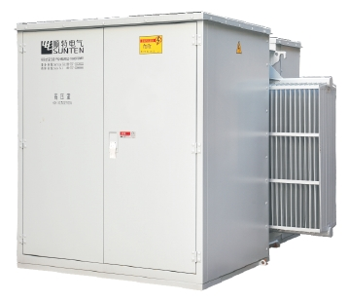
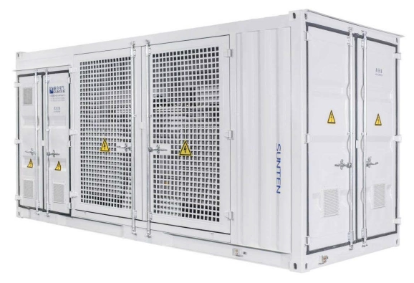
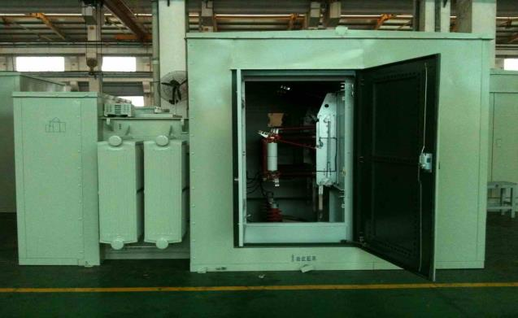
新能源发电专用箱变
产品特点：根据不同的环境，从油漆品种、涂层厚度、喷涂工艺以及设计选型、结构设计等方面制定相应要求，使产品广泛适用于海边盐雾、高海拔、酷热、风沙、台风、日照辐射强等不同自然条件。
主要技术参数：容量范围800~6300kVA，额定电压等级10~35kV，配套低压柜灵活配置。可根据客户需求选用优质矿物油、高燃点油或者植物油作为油浸类变压器的绝缘介质。
产品类型：组合式变压器、预装式变电站、华变。
主要使用领域：新能源风力、光伏发电。
Notes:
12

Slide 13

    END
13
Notes:
13

